Slide 1
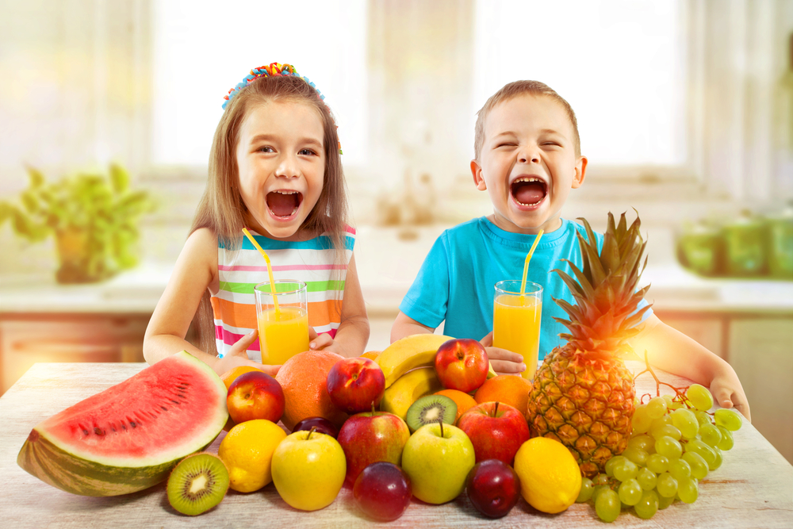
Υγιεινή Διατροφή
Τρώω σωστά για να είμαι δυνατό παιδί

Slide 2
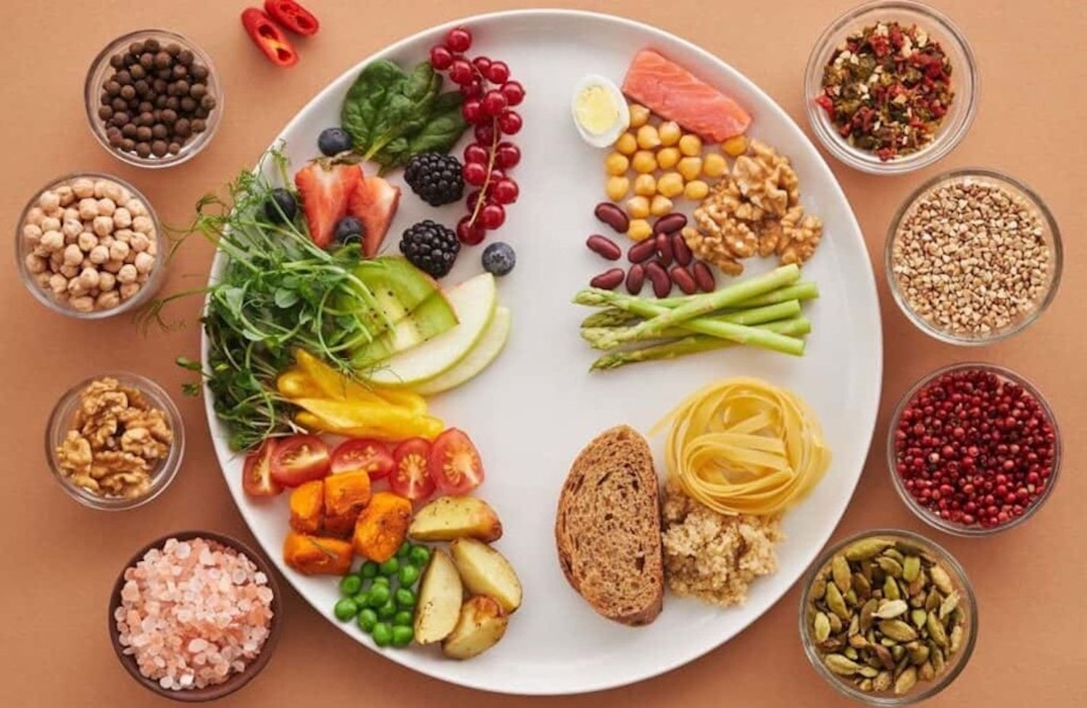
Τι σημαίνει υγιεινή διατροφή; Η υγιεινή διατροφή: - μας δίνει ενέργεια - μας κρατά δυνατούς

Slide 3
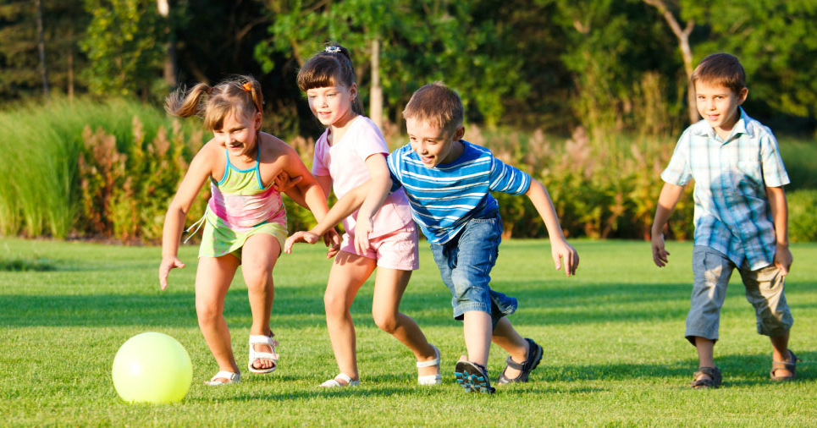
Γιατί είναι σημαντική;
Η υγιεινή διατροφή μας βοηθά:
να έχουμε ενέργεια
να νιώθουμε καλά στο σχολείο και στο παιχνίδι

Slide 4
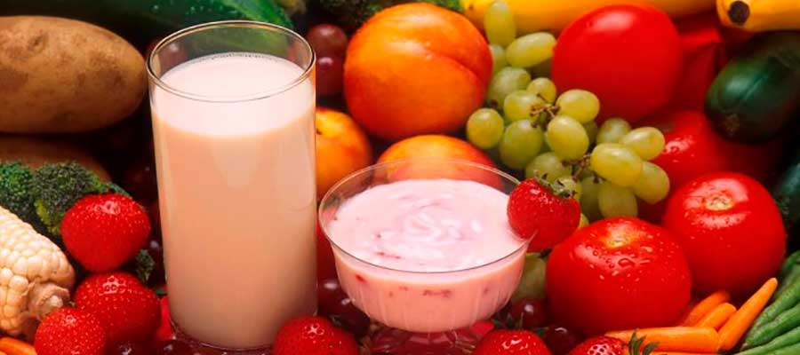
Τι τρώμε πιο συχνά;
Κάθε μέρα καλό είναι να τρώμε:
🍎 φρούτα
🥦 λαχανικά
🍞 ψωμί - δημητριακά
🥛 γάλα ή γιαούρτι

